Slide 1
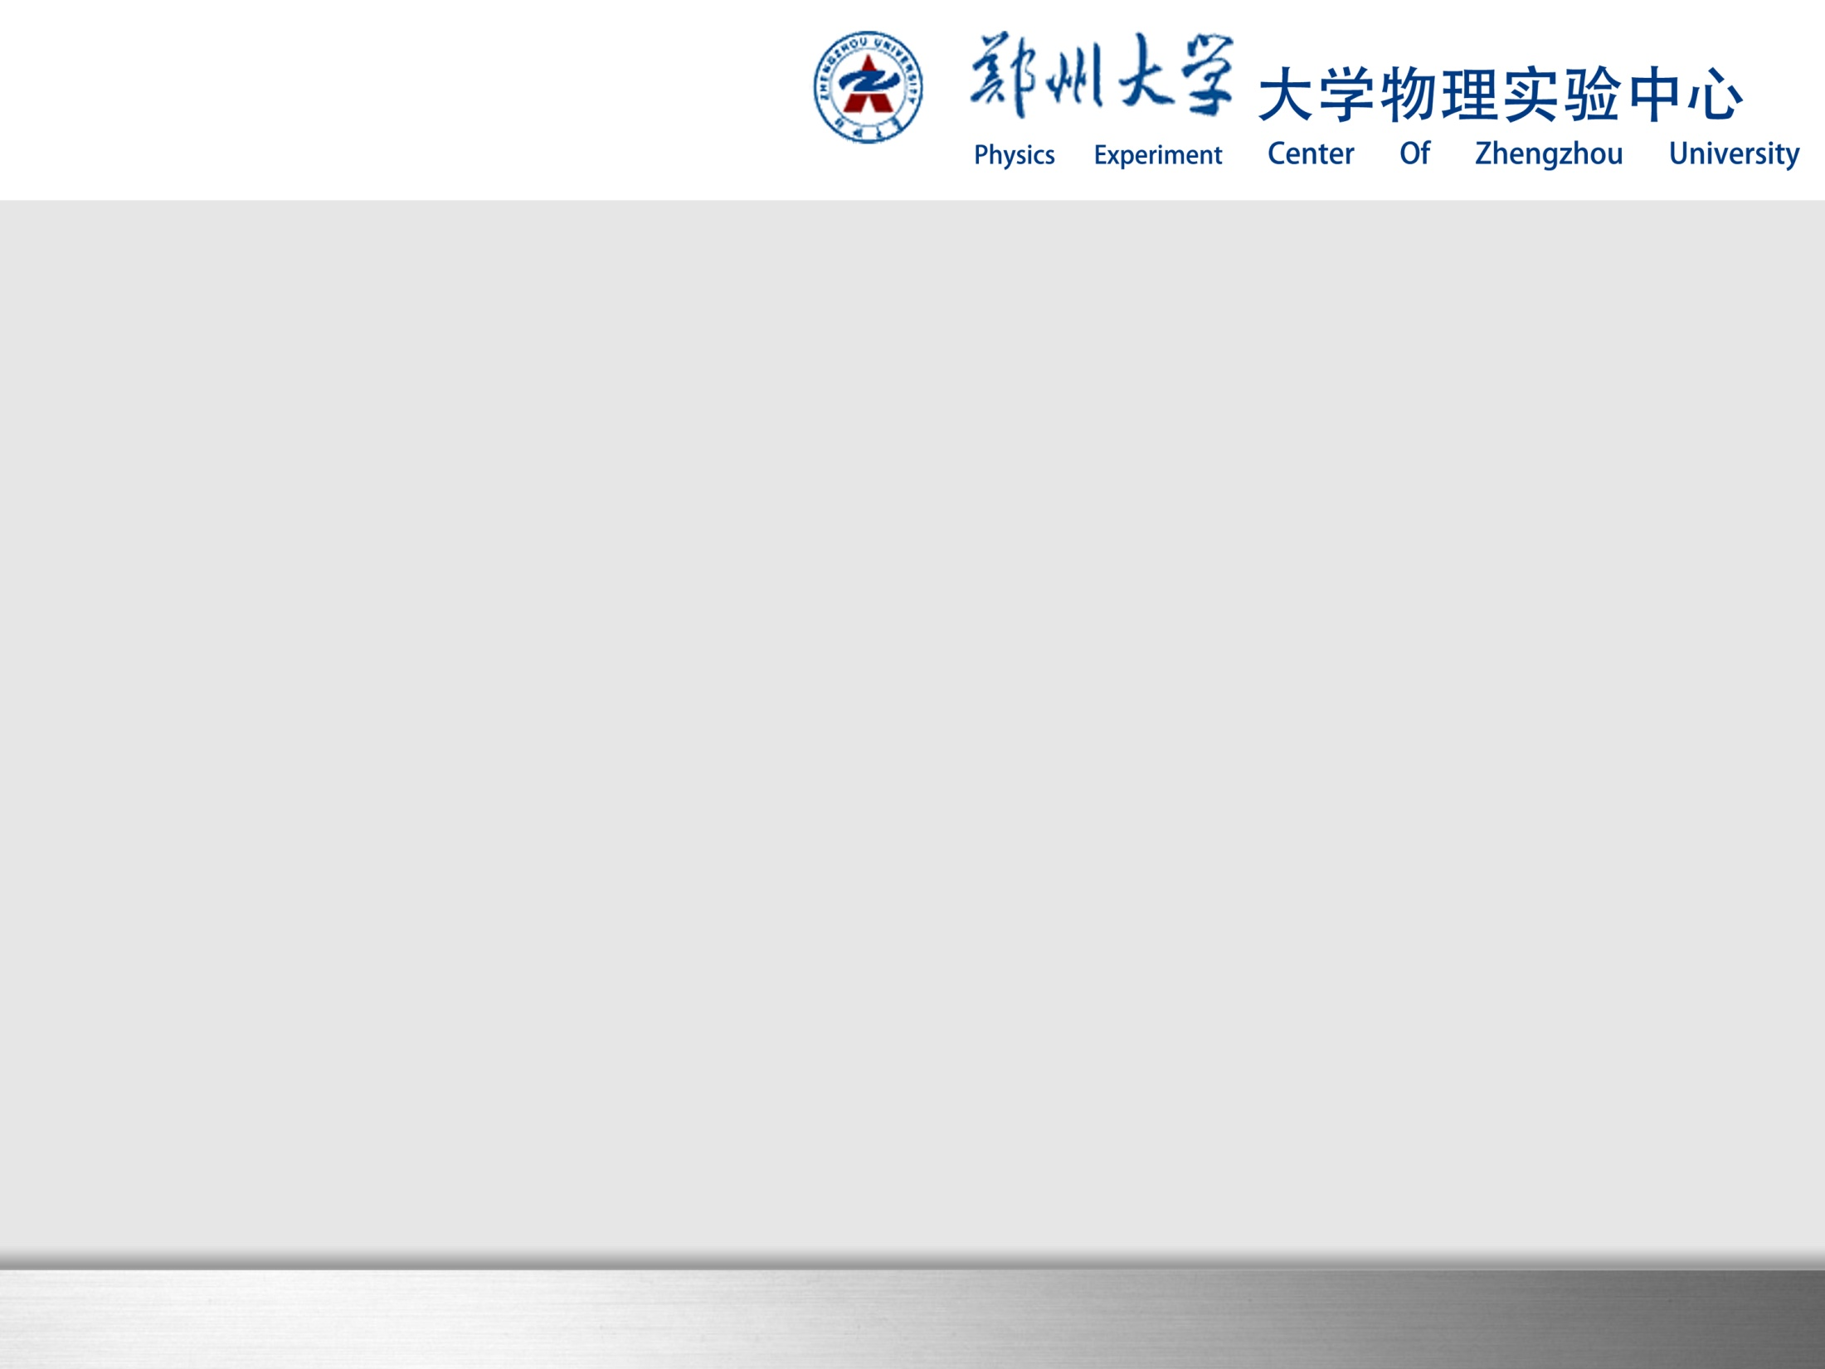
迈克耳孙干涉仪的 调整和使用
郑州大学物理实验中心

Slide 2
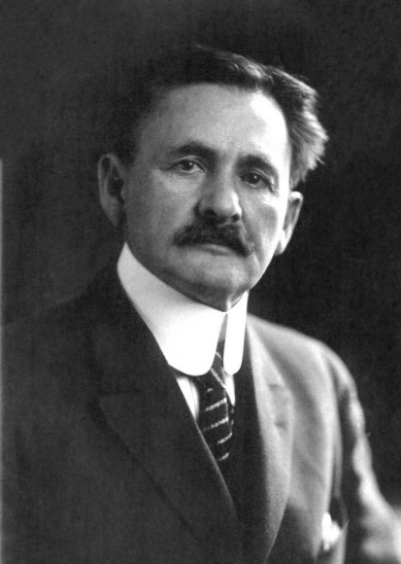

实验简介
（1）1881年美国物理学家迈克耳孙发明精密光学干涉仪迈克耳孙干涉仪。
（2）与其合作者莫雷曾用此仪器做了著名的“以太漂移”实验，结果否定了“以太”现象的存在。并直接导致了狭义相对论的产生。
（3）用它可以准确地测定光波波长并标定米尺长度、折射率、物体的厚度及微小长度变化，推断光谱精细结构等。
（4）迈克耳孙和莫雷因在这方面的杰出成就于1907年获得了诺贝尔物理学奖。
（5） 2015年三名美国科学家雷纳·韦斯、巴里·巴里什、基普·索恩利用激光干涉仪首次探测到引力波，获得2017年诺贝尔物理学奖。
迈克耳孙 1852-1931
著名实验物理学家，因发明迈克耳孙干涉仪在1907年获得诺贝尔物理学奖

Slide 3
实验目的
1.了解迈克耳孙干涉仪的结构和工作原理，掌握其调整方法
2.学会用迈克耳孙干涉仪观察非定域干涉、等倾干涉、等厚干涉及白光干涉现象
3.学会用迈克耳孙干涉仪测激光波长及钠光双线波长差

Slide 4
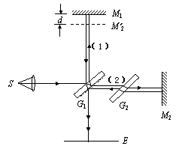
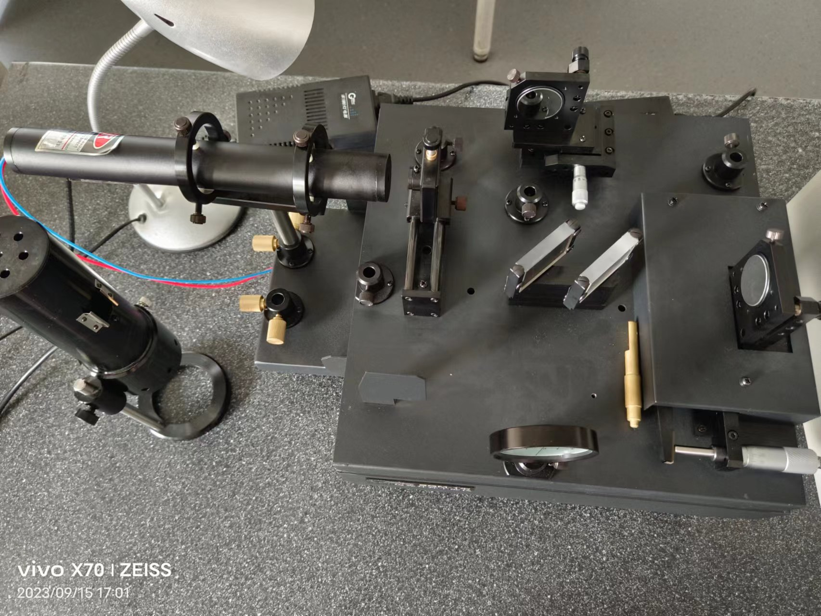
实验原理
——迈克尔逊干涉仪结构及其光路
结构；光路；补偿板；两反射镜方位调节、动镜位置变化及读数

Slide 5
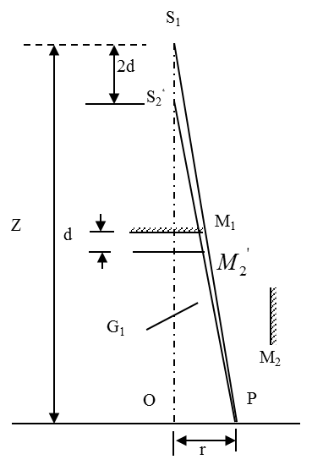
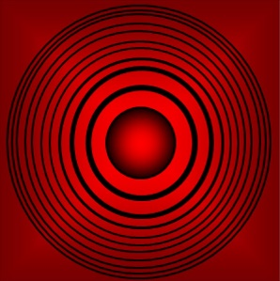
实验原理
2.非定域干涉条纹的观察
点光源照射时，经M₁、M₂反射的两束光产生的干涉等效于两个虚光源S₁、S₂ 发出的光产生的干涉，虚光源S₁、S₂ 发出的光在其相遇的空间处处相干，因此是非定域干涉。用观察屏观察干涉条纹时，在不同的位置可以观察到不同的干涉条纹（如圆、椭圆、双曲线、直线），在迈克耳孙干涉仪的实际情况下，放置屏的空间是有限的，一般能观察到圆和椭圆形状。当把观察屏放在垂直于S₁、S₂ 的连线上时，观察到的条纹是一组同心圆。
非定域干涉条纹

Slide 6
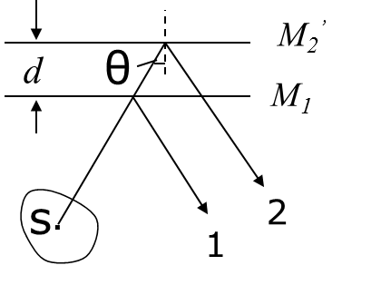
实验原理
3.等倾干涉条纹的观察
用面光源照射，当 ∥ 时，被 、 反射的两束光互相平行，若用透镜接收这两束光，则这两束光在透镜的焦平面上相遇发生干涉，其光程差为：
由此可知：在d一定时，倾角相同的入射光束，对应同一级干涉条纹，因此称为等倾干涉，倾角相同的光在透镜的焦平面上对应同一干涉圆环，因此其干涉条纹为一组同心圆。用聚焦于无穷远的眼睛直接观察或放置一会聚透镜，在其后焦平面上用观察屏可观察到等倾干涉条纹。

Slide 7
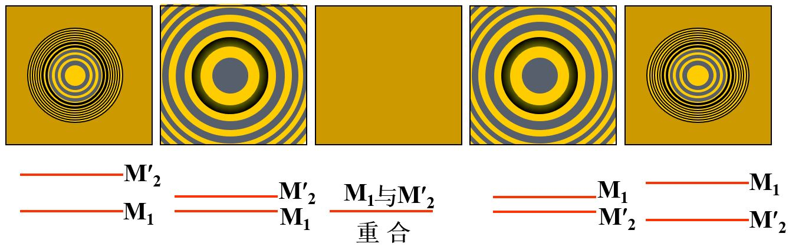
不同光程差下的等倾干涉图像

Slide 8
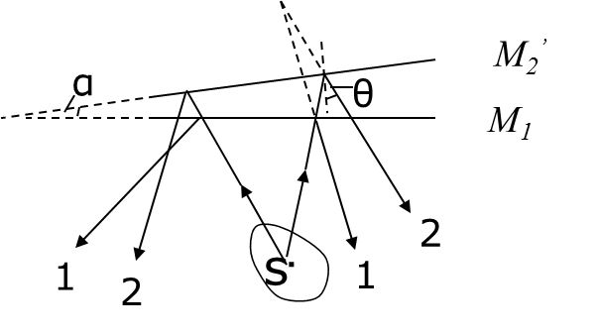
实验原理
4.等厚干涉条纹的观察
用面光源照射，当 、 有一很小角度时，被 、 反射的两束光在镜面附近相遇发生干涉，在入射角不大的情况下，其光程差为：
在两镜面交线附近， 可以忽略，光程差主要决定空气膜的厚度，厚度相同的地方对应同一级干涉条纹，因此称为等厚干涉，其干涉条纹为平行于两镜面交线的等间隔的直条纹。远离两镜面交线处， 不能忽略，其干涉条纹发生弯曲，并凸向两镜面交线的方向

Slide 9
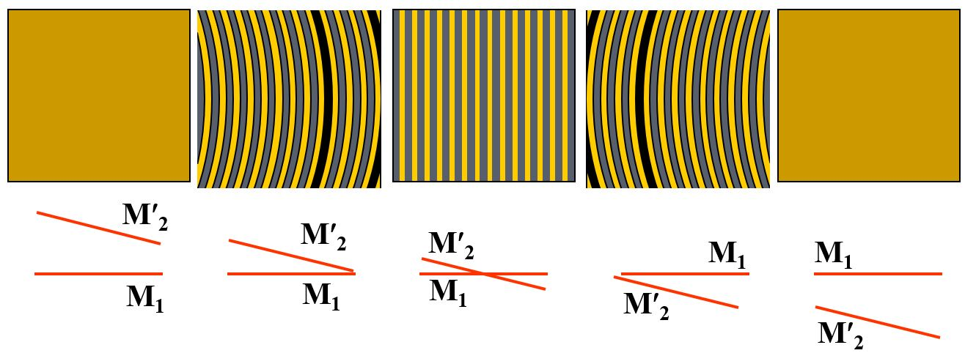
等厚干涉条纹

Slide 10
实验原理
非定域干涉、等倾干涉、等厚干涉条纹观察方法比较
条件 干涉条纹位置 观察
非定域干涉
点光源照射
相遇空间的任何地方
观察屏
1、面光源照射
2、 //
无穷远
用透镜或聚焦无穷远的眼睛观察
等倾干涉
1、面光源照射
2、 与 有很小夹角
镜面附近
用眼睛向镜面附近观察
等厚干涉

Slide 11
实验原理
5.He-Ne激光波长的测量
用激光做光源，在迈干仪上调出圆条纹，M₁镜的位置改变 ，在O点两束光的光程差发生变化 ，当有N个圆条纹的涌入或涌出时
实验仪器采用杠杆，在读出动镜位置值，计算完后，实际动镜位移需乘以系数0.05即

Slide 12
实验原理
6.钠光谱双线波长差的测量
用钠光灯作光源，由于钠光含有波长非常相近的两条谱线，每组谱线都各自产生一组干涉条纹，改变动镜的位置，条纹的视见度随之发生周期性变化，设相邻两次视见度为零时动镜移动的距离为 ，则钠光两条谱线的波长差为：
由上式可知：测出相邻两次视见度为零时动镜移动的距离 ，可求出钠光双线的波长差。
实验仪器采用杠杆，在读出动镜位置值，计算完后，实际动镜位移需乘以系数0.05即

Slide 13
实验内容与要求
1.用激光作光源，观察非定域干涉条纹，并用非定域干涉条纹变化测量激光的波长
要求：改变动镜位置，观察干涉条纹的变化，并连续记录6次干涉条纹变化100条对应的d值，用逐差法求 ，计算激光的波长，与理论值比较，求出相对误差。
2.观察钠光产生的干涉条纹，测钠光双线波长差
要求：改变动镜位置，观察干涉条纹可见度变化，并连续记录2次视见度为零时的 d 值，求 ，计算钠光双线波长差。

Slide 14
实 验 步 骤

Slide 15
1.观察非定域干涉条纹
1）将激光器装入二维调整夹持架中，调节架上的手扭，使激光束平行于底座台面。
2）先将扩束器放在其孔位中，调节激光器的高度，使激光打在扩束器的中心。移走扩束器并调节氦氖激光器支架的偏转手扭，使激光束打在动镜的中心（此时可以用光靶进行调节）。
3）调节动镜后面的手钮，使反射光束返回激光器的出口。
4）仔细调节动镜后面的偏转手钮，使两组亮点中最亮的两个重合。使光斑打在白屏的中心。
5）将扩束器放在其孔位中固定，调节架上的手钮使扩束后的激光照亮整个定镜和动镜，这时可以在屏上可以看到干涉图。观察条纹的走向，仔细体会条纹在水平、竖直走向时各调节相应的手钮。调节动镜使条纹向变粗、变弯曲的方向移动。通过上述调节，可以使白屏中心出现激光束的干涉圆环。
光线水平---分光 ---相遇（重合）---扩束---干涉图样

Slide 17


2、用非定域干涉圆条纹变化测量激光的波长
1）在激光器和分光镜之间放置一扩束镜，使光均匀照射到分光镜上，这时在观察屏上即可以观察到非定域干涉条纹。
2）把精密测微头调到中间读数附近（10mm-15mm），调节粗调测微头和动镜后面的手钮，使屏上的干涉环不太密（5-6个环左右），记下此时的微调测微头的读数 。
3）缓慢旋转测微螺旋，并数干涉环消失或涌出的数目。数100个环时，记下测微螺旋的读数 。
4）用逐差法计算 ，求激光的波长，与理论值比较，计算相对误差。
5）计算动镜的实际改变量 ，考虑到杠杆的放大倍数为K（20倍），动镜的实际移动量为：
根据 ，就可以计算出激光的波长。

Slide 18

3、观察钠光产生的干涉条纹，测钠光双线波长差
1）先用激光作光源，调试出非定域干涉条纹，改变动镜位置，使干涉条纹变疏变粗，然后用钠光灯直接照射分束镜，移去观察屏，用眼直接向动镜处观察，这时可以看到钠光产生的干涉条纹。改变动镜位置，可以看到条纹的视见度发生周期性变化，记录视见度为零时动镜的位置，连续记录2次，求 ，计算钠光双线波长差。
2）计算：在零光程位置附近不同位置测量几次，获取其平均值，根据公式计算钠黄双线的波长差。

Slide 19
注意事项
1.干涉仪中的全反射镜、半反射镜、补偿板均为精密光学元件，使用中严禁手摸所有光学表面，同时调反射镜时，螺钉及螺旋测微器松紧要适度。
2.测量时注意仪器螺旋测微器的初始位置，即零点误差。
3.不要用眼直视未扩束的激光，以免造成视网膜永久损伤。

Slide 20
数据记录
1. 测量 He-Ne激光波长
（ n=100）
测量次数 | 1 | 2 | 3
M1位置d_{n}/mm
测量次数 | 4 | 5 | 6
M1位置d_{n} /mm
Δd_{i/mm}

Slide 21
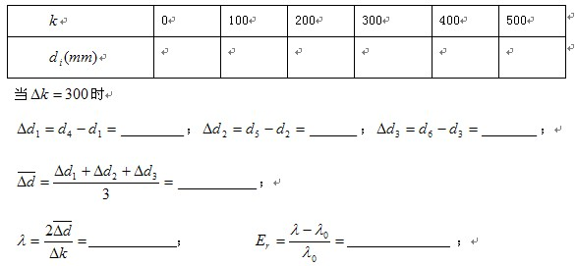
数据处理（课本上）

Slide 22
=
2. 测量钠光双线波长差
次数N | 1 | 2
d_{N}/mm
Notes:
·

Slide 23
数据处理
1、测激光波长
要求：用逐差法处理实验数据，并计算不确定度

Slide 24
数据处理
2、钠光双线波长差

Slide 25
思考题
1. 非定域干涉、等倾、等厚干涉条纹形成的条件是什么？实验中如何观察到这些干涉条纹？
2.怎样利用非定域干涉圆条纹的变化测量光波的波长？
3.怎样利用干涉条纹可见度的变化测量双线结构光波的波长差？
4.为什么观察激光非定域干涉时，通常看到圆弧条纹？怎样从条纹形状判定连线方向？
5.分析该实验中产生误差的主要原因。

Slide 26


